Slide 1
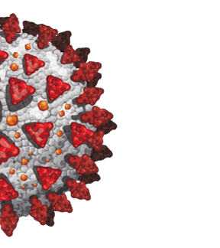

COVID-19
Hallazgos Rx de Tórax COVID-19

Slide 2
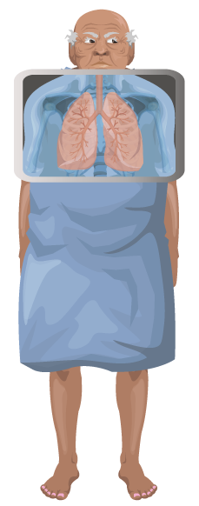
Indicaciones de solicitud de Rx de Tórax
En urgencias si existe sospecha de infección por Covid-19. Se realizará de ser posible en el departamento de Imagenología. Si no es posible se realizará una radiografía con el equipo portátil.
En UCI siempre que el intensivista lo crea conveniente
En pacientes hospitalizados siempre se realizarán con el equipo portátil y únicamente en las siguientes situaciones:
  Empeoramiento clínico relevante
  Estancamiento clínico a la finalización del tratamiento
  Pacientes que han estado con un cuadro clínico grave ingresados en UCI, al alta tras su recuperación en piso, como placa referente por si existiese interconsulta por empeoramiento, o si existe indicación de seguimiento evolutivo en relación a posibles secuelas pulmonares

Slide 3
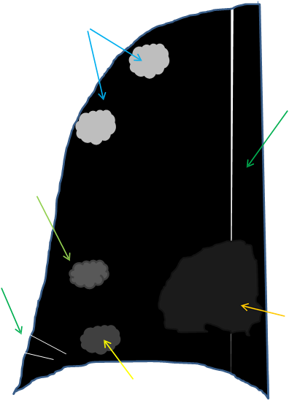
Lesiones compatibles sugestivas de COVID-19
1
Opacidad focal (aumento evidente de densidad de márgenes algo definidos aunque menor que un nódulo)
Opacidad focal tenue (1 pero menos evidente)
Aumento de densidad difuso tenue (más extenso que 2, delimitación difícil)
Patrón intersticial focal o difuso (imágenes lineales, refuerzo peribronquial)
Patrón alveolo-intersticial focal o difuso (combinación de 1 y/o 2 y 4
4
5
4
3
2

Slide 4
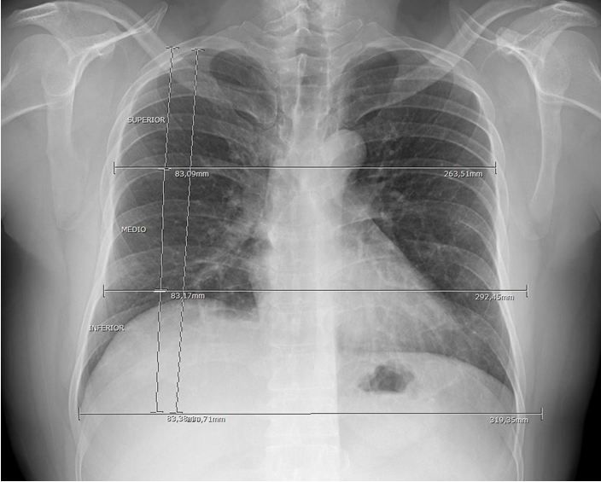
Campos pulmonares
Se divide cada pulmón en 3 tercios: Superior, Medio e Inferior

Slide 5
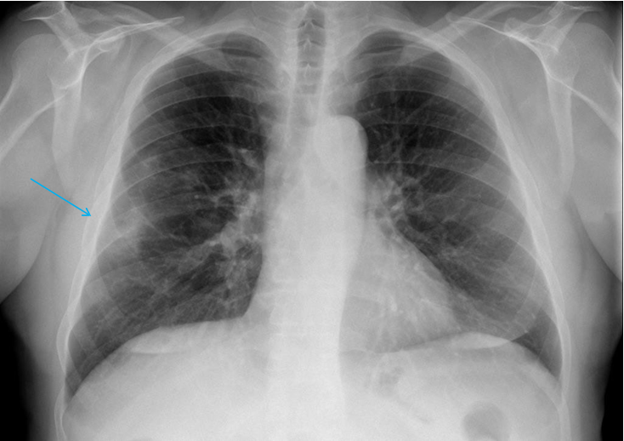
1. Opacidad focal

Slide 6
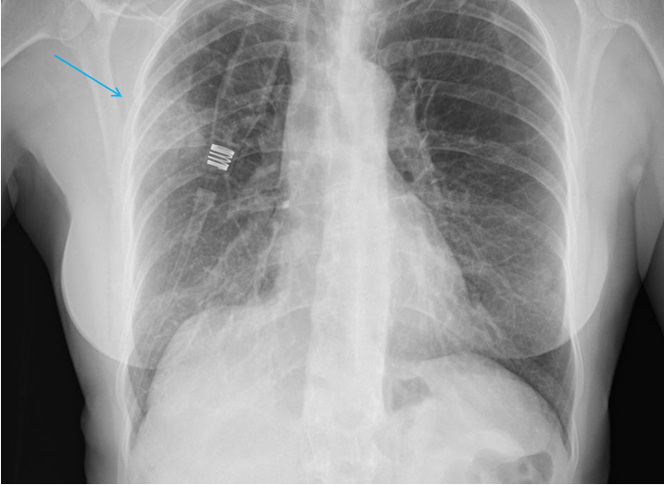
1. Opacidad focal

Slide 7
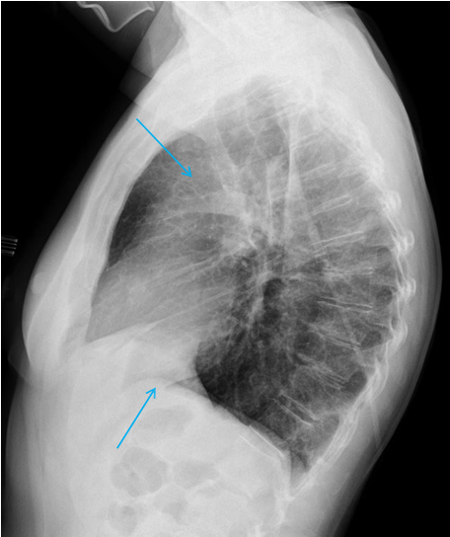
1. Opacidad focal

Slide 8
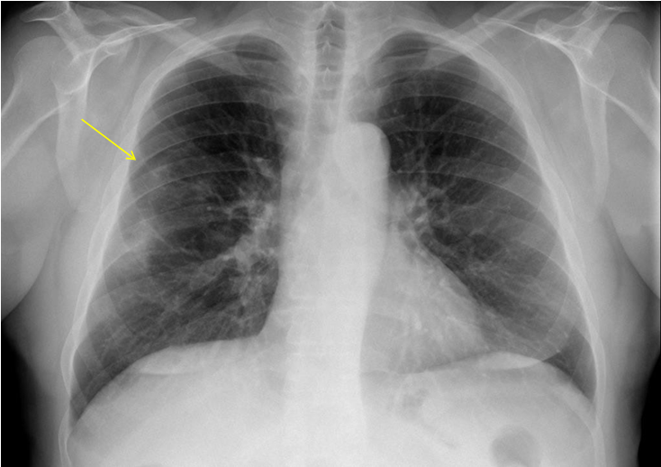
2. Opacidad focal tenue

Slide 9
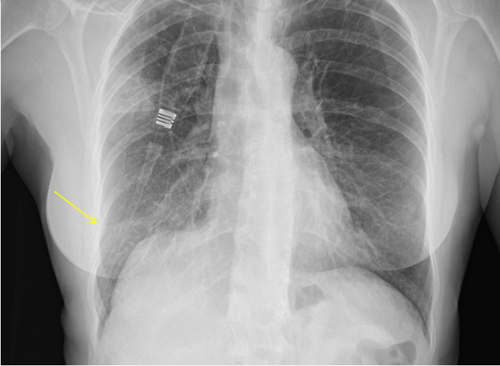
2. Opacidad focal tenue

Slide 10
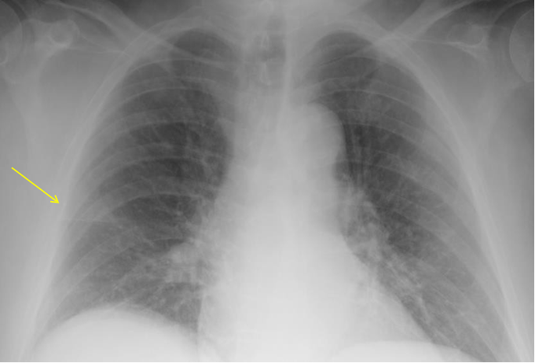
2. Opacidad focal tenue
Opacidad focal tenue periférica en LSD adyacente a cisura menor, se visualiza la parte más periférica de ésta como una interfase y no como una línea (mayor densidad por encima que por debajo de la cisura)

Slide 11
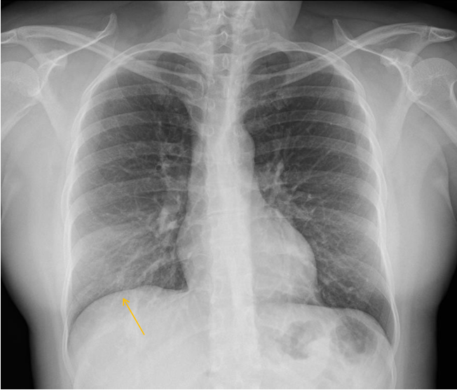
3. Aumento de densidad difuso tenue

Slide 12
3. Aumento de densidad difuso tenue

Slide 13
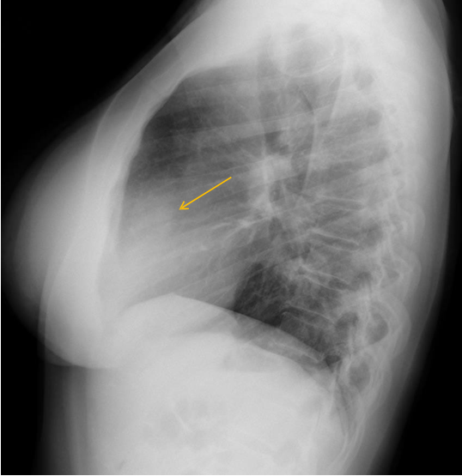
3. Aumento de densidad difuso tenue

Slide 14
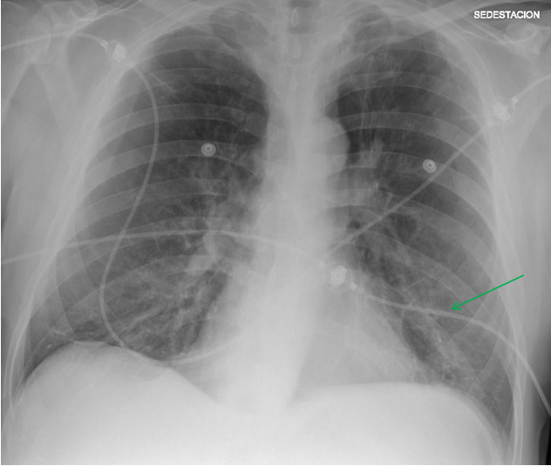
4. Patrón intersticial focal

Slide 15
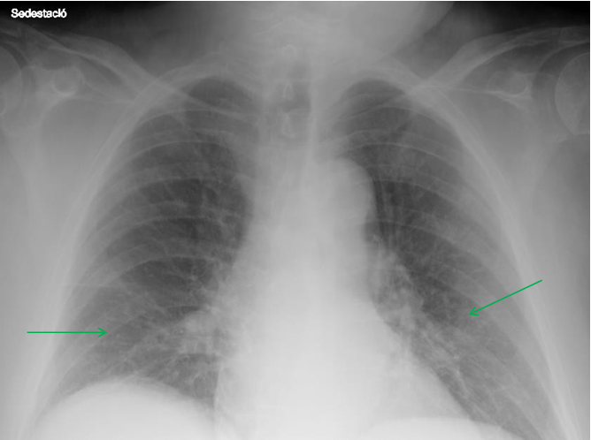
4. Patrón intersticial focal

Slide 16
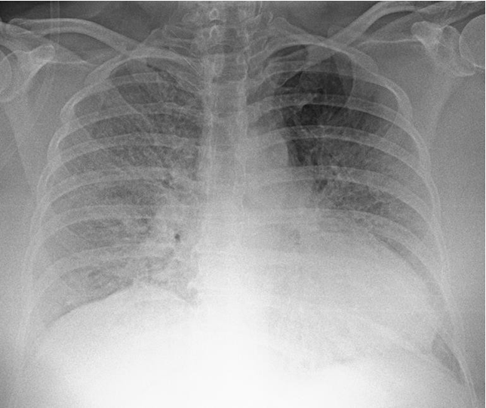
4. Patrón intersticial difuso

Slide 17
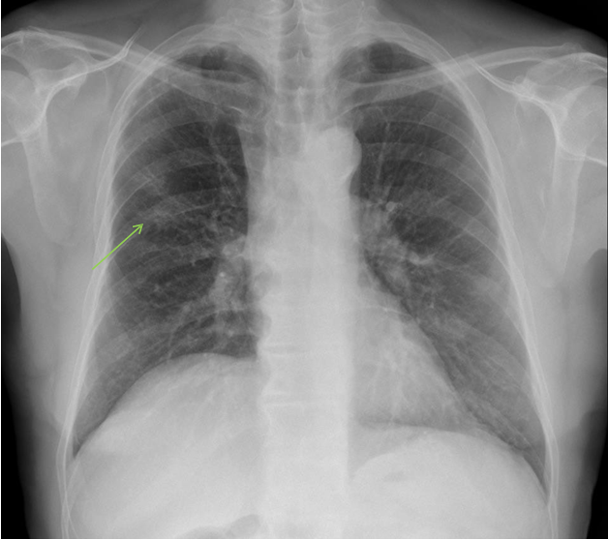
5. Patrón alveolo-intersticial

Slide 18
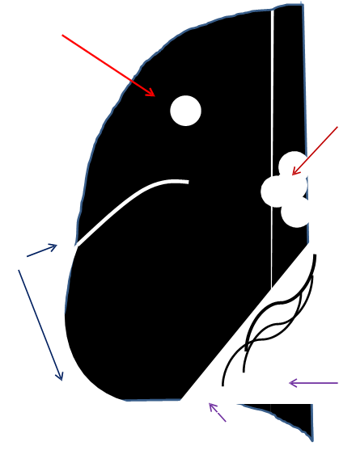
Lesiones no sugestivas de COVID-19
4
Consolidación focal única (aumento de densidad con o sin broncograma aéreo 1a y/o signo de la silueta en relación con estructuras adyacentes 2b. Sugiere neumonía bacteriana. Al inicio no es frecuente ver consolidaciones en infección por Covid-19 pero sí pueden observarse durante la evolución, especialmente en las graves
Adenopatías
Derrame pleural (en espacio pleural periférico o cisuras)
Nódulo (densidad redondeada de mayor densidad y márgenes mejor definidos que la opacidad
2
1a
3
6
1b

Slide 19
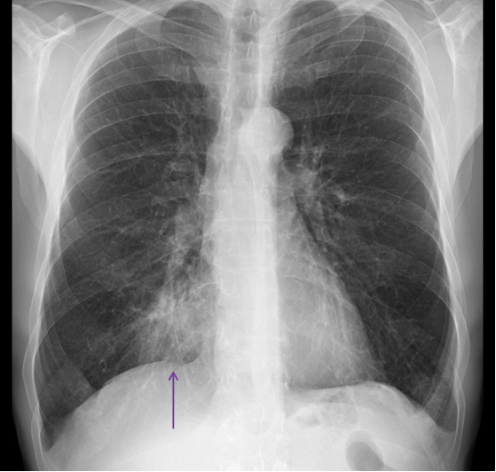
1. Consolidación

Slide 20
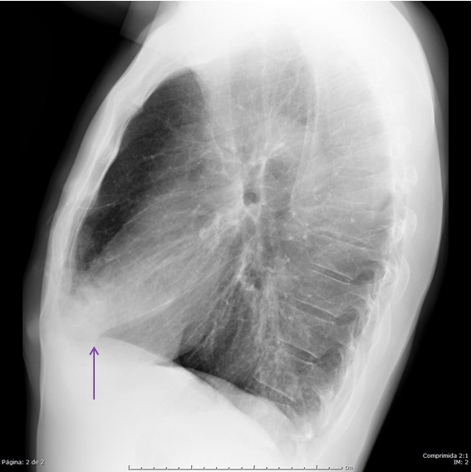
1. Consolidación

Slide 21
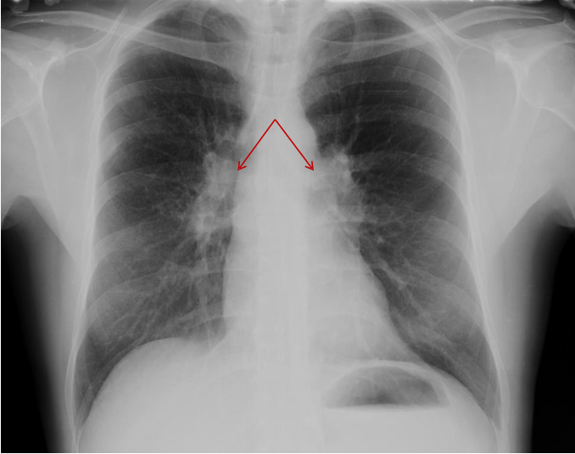
2. Adenopatías

Slide 22
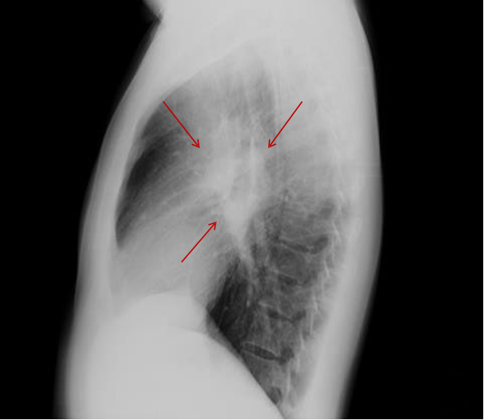
2. Adenopatías

Slide 23
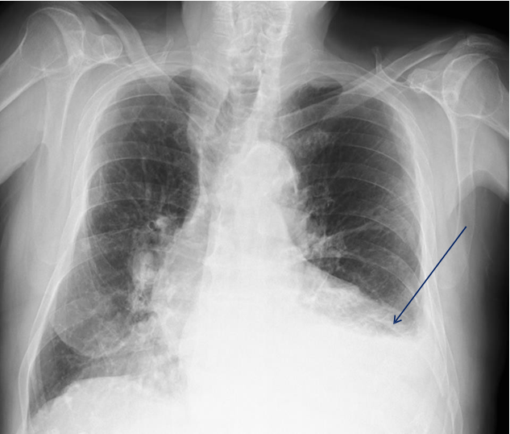
3. Derrame pleural

Slide 24
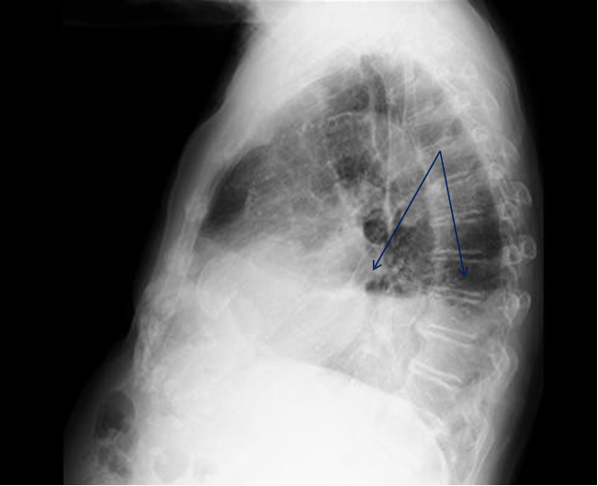
3. Derrame pleural

Slide 25
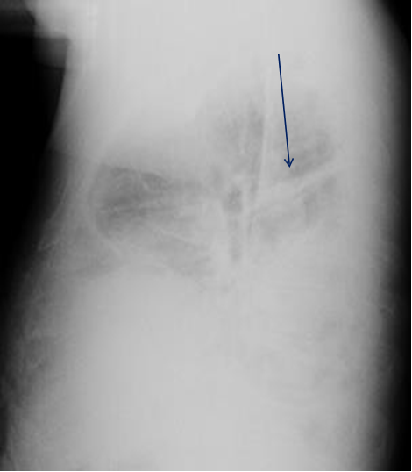
3. Derrame pleural en cisura

Slide 26
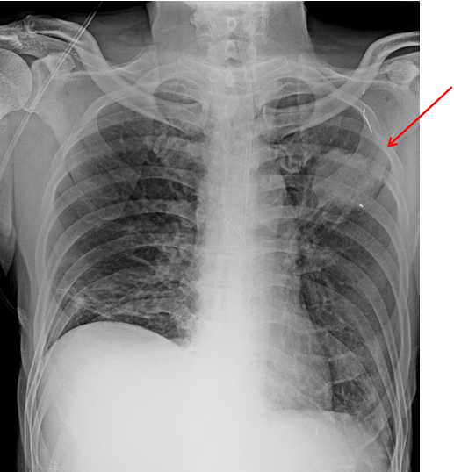
4. Nódulo pulmonar

Slide 27
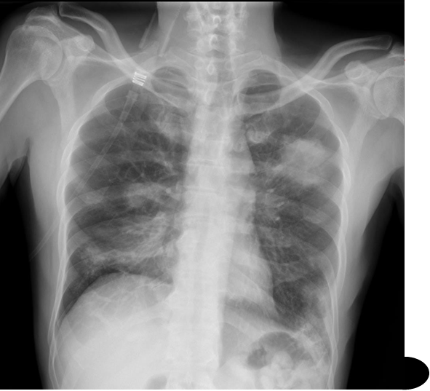
4. Nódulo pulmonar

Slide 28
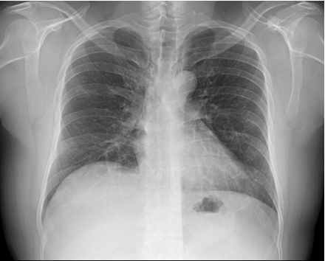
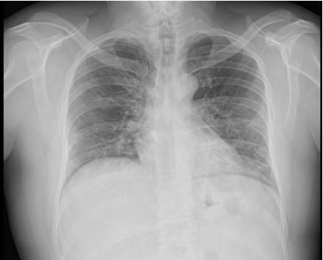
Paciente que regresa a consulta a urgencias por empeoramiento clínico Escala de Valoración de Ingreso (ERVI). ERVI inicial: 2 (opacidades bilaterales tenues en campos medios). ERVI = 3 a los 4 días (patrón alveolo-intersticial en + de 3 campos pulmonares

Slide 29
Informe radiológico
Diferenciar pulmón derecho e izquierdo
Definir tipos de lesiones en cada pulmón y si son únicas o múltiples
Indicar en lo posible la localización y distribución de las lesiones, si bien suelen ser periféricas aunque no siempre se refleja en la radiografía (periférica no siempre significa que tenga que estar en la parte lateral del pulmón, pues hay lesiones periféricas en las bases o ápex incluso centrales yuxtacisurales que también son periféricas subpleurales aunque en la radiografía no lo parezca y estas son más difíciles de localizar. Se puede hablar de campos pulmonares superior, medio o inferior pues al ser algunas de las lesiones bastante sutiles, es difícil precisar en ocasiones el lóbulo. Además no siempre se cumple el signo de la silueta con estas lesiones, de menor densidad que las consolidaciones neumónicas bacterianas, y que en la TC se traducen como áreas de “vidrio deslustrado)
Indicar si existe predominancia de alguna localización: ej. : si es bilateral de predominio derecho o izquierdo, o si es unilateral pero con múltiples lesiones, el campo en el que predominan

Slide 30
Informe radiológico
Conclusiones:
Según si la afectación es unilateral o bilateral y en relación a la cantidad y distribución de lesiones, podemos tener una aproximación en cuanto a la probabilidad de que lo que estamos viendo sea una neumonía por CVID-19, aunque en el contexto de pandemia que estamos viviendo, existen muchas posibilidades de que cualquier sutil hallazgo en el contexto clínico y analítico adecuado lo sea.
Y aunque no existe una escala de correlación exacta entre los hallazgos y la gravedad o predicción de la evolución de la neumonía por COVID-19 con la radiografía de tórax, probablemente a más número y extensión de las lesiones, peor evolución, por eso creemos importante la descripción propuesta y siendo los términos subrayados los que deberían aparecer en el informe, y de ellos se derivaría la conclusión con los siguientes grados de aproximación al diagnóstico

Slide 31
Informe radiológico
Compatible/Altamente sugestivo de COVID-19: Afectación uni o bilateral con lesiones de prácticamente de todo tipo de predominio en periferia. Certeza prácticamente absoluta
Sugestivo/Sospechoso de COVID-19: Menor cantidad de lesiones cuyo aspecto lo sugiere aunque no necesariamente todas estén en periferia. Alta probabilidad
No concluyente de COVID-19: Ya sea por el aspecto, localización o la sutileza de las anomalías no podemos asegurar que estemos ante una infección por COVID-19 ya que existen otros agentes patógenos e incluso otras entidades no infecciosas que podrían dar el patrón que estamos viendo. No podemos asegurarlo con certeza
No sugestivo de COVID-19/Diagnóstico diferencial: El tipo de hallazgos no nos sugieren infección por COVID-19 y sí no sugieren otro diagnóstico: neumonía bacteriana, tumor, falla cardiaca, etc
Normal: Sin hallazgos relevantes. Puede que el paciente o no tenga nada o que su infección por COVID-19 no se haya manifestado radiológicamente aun

Slide 32
Escala de Valoración para Ingreso (ERVI) en relación a la Rx de Tórax
Sin lesiones (0 puntos)
Unilateral con menos de 3 lesiones de cualquier tipo o menos de 3 campos pulmonares afectados. a + b (1 punto)
Unilateral con 3 o más lesiones de cualquier tipo o los 3 campos pulmonares afectados. (3 puntos)
Bilateral: b + b: (2 puntos); b + c: (4 puntos); c + c: (6 puntos)
Añadir 1 punto adicional si entre ambos pulmones están afectados más de tres campos pulmonares
Añadir 1 punto adicional si existe consolidación (puede traducir neumonía bacteriana o confección), adenopatías o derrame pleural, o en su seguimiento evolución a SDRA (Síndrome de Insuficiencia Respiratoria Aguda)
Esta puntuación (del 0 al 8) puede reflejarse al final de la conclusión del informe radiológico de la siguiente forma : ERVI:3
Si la puntuación en escala ERVI es de 3 o más puntos debería ser considerado un criterio adicional a la valoración clínica y analítica para decidir el ingreso del paciente, pues probablemente a mayor grado de extensión, peor evolución

Slide 33

Escala de Valoración para Ingreso (ERVI) en relación a la Rx de Tórax
0-1-2 = Leve
3-4-5 = Moderado
6-7-8 = Grave

Slide 34
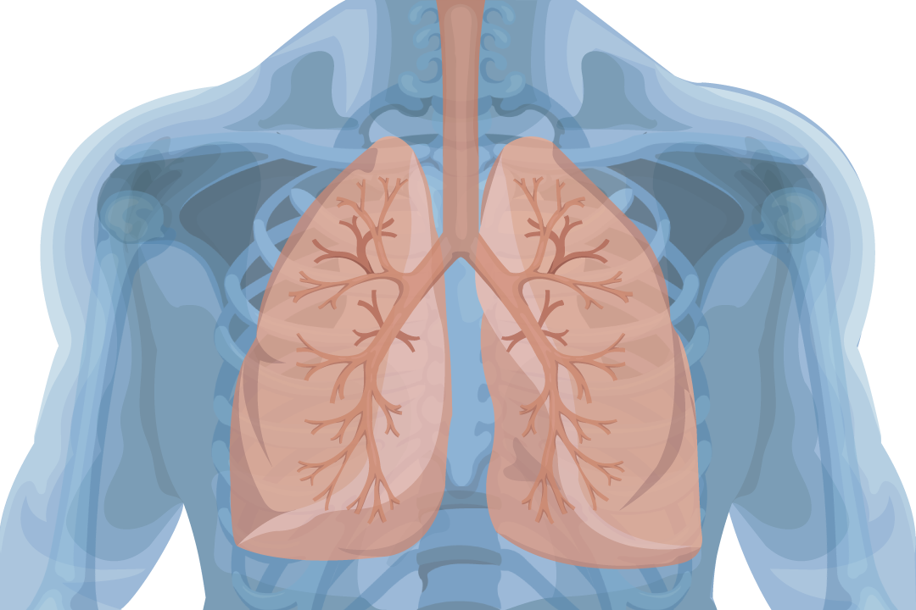
Ejemplos

Slide 35
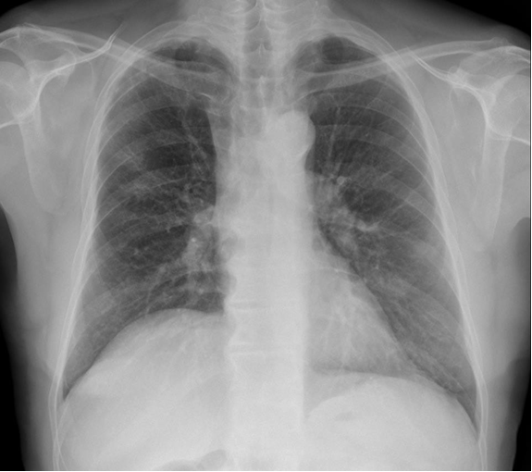
Compatible/Altamente sugestivo de COVID-19: Patrón alveolo-intersticial afectando a los 3 campos derechos y medio e inferior izquierdo. ERVI= 5

Slide 36
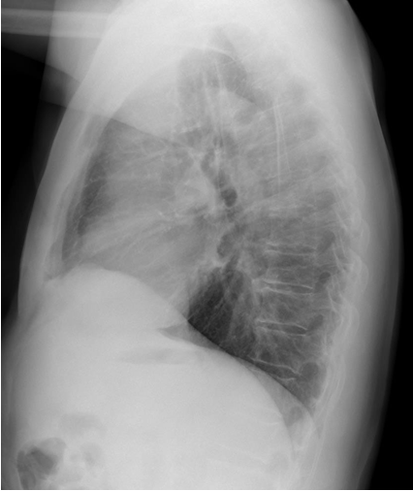
Compatible/Altamente sugestivo de COVID-19: Patrón alveolo-intersticial afectando a los 3 campos derechos y medio e inferior izquierdo. ERVI= 5

Slide 37
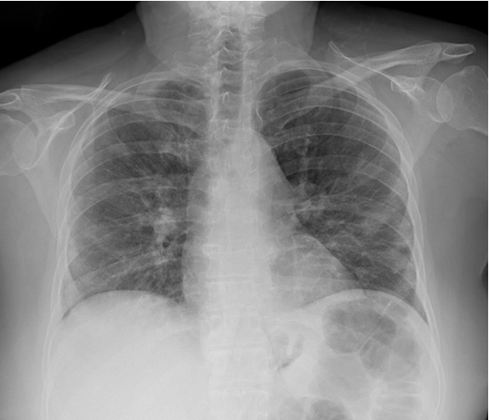
Compatible/Altamente sugestivo de COVID-19: Patrón alveolo-intersticial afectando a los 3 campos derechos y medio e inferior izquierdo. ERVI= 5

Slide 38
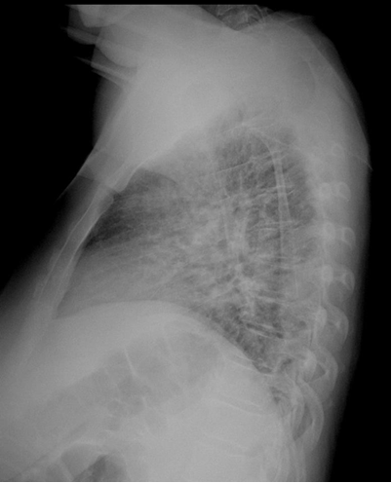
Compatible/Altamente sugestivo de COVID-19: Patrón alveolo-intersticial afectando a los 3 campos derechos y medio e inferior izquierdo. ERVI= 5

Slide 39
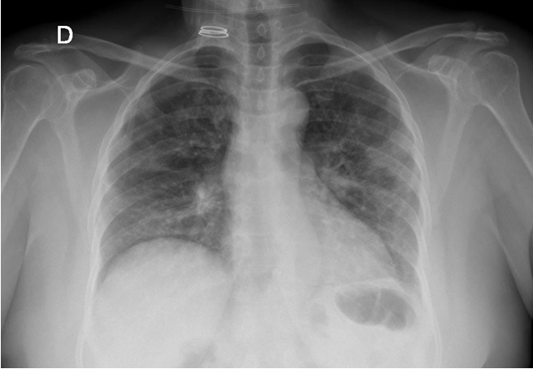
Compatible/Altamente sugestivo de COVID-19: Opacidades tenues de predominio periférico bilaterales y patrón intersticial afectando a campos pulmonares medios predominantemente e inferiores. ERVI= 7

Slide 40
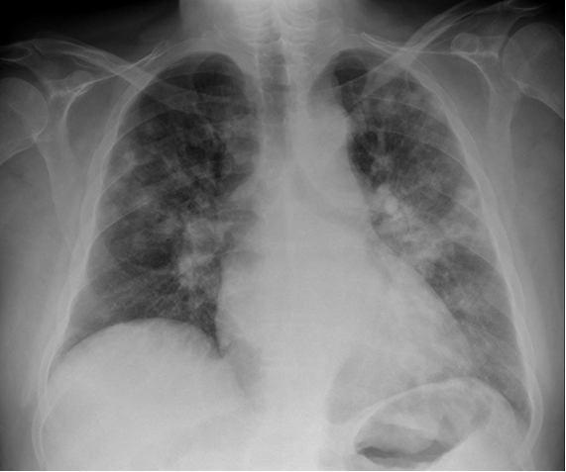
Compatible/Altamente sugestivo de COVID-19: Múltiples opacidades alveolo-intersticiales en campos superiores y medios de ambos pulmones y en menor medida en campo inferior de pulmón izquierdo y opacidades periféricas. ERVI= 7

Slide 41
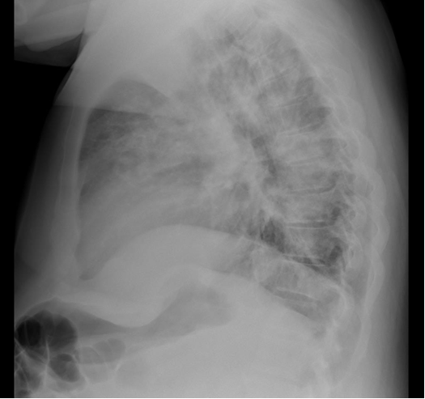
Compatible/Altamente sugestivo de COVID-19: Múltiples opacidades alveolo-intersticiales en campos superiores y medios de ambos pulmones y en menor medida en campo inferior de pulmón izquierdo. ERVI= 7

Slide 42
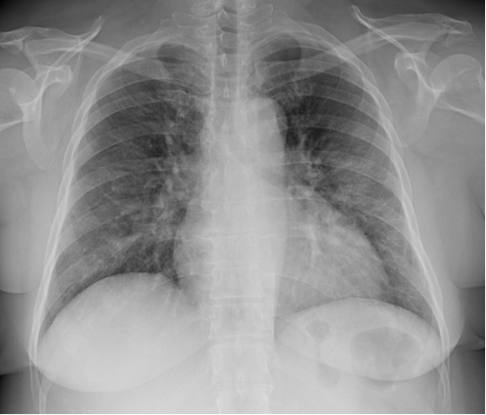
Compatible/Altamente sugestivo de COVID-19: Múltiples opacidades alveolo-intersticiales en campos medios e inferiores de ambos pulmones y opacidades en periferia de pulmón derecho. ERVI= 5

Slide 43
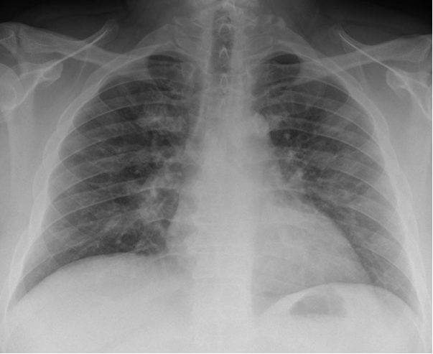
Compatible/Altamente sugestivo de COVID-19: Patrón alveolo-intersticial en ambos campos medios e inferiores y alguna opacidad periférica tenue derecha. ERVI= 5

Slide 44
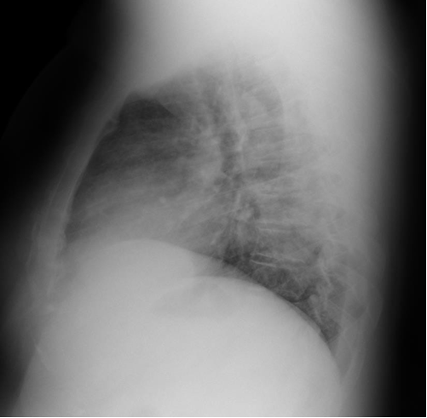
Compatible/Altamente sugestivo de COVID-19: Patrón alveolo-intersticial en ambos campos medios e inferiores y alguna opacidad tenue periférica derecha. ERVI= 5

Slide 45
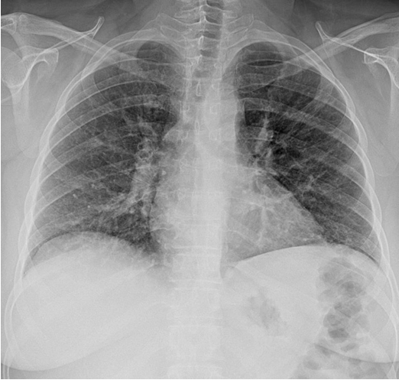
Compatible/Altamente sugestivo de COVID-19: Patrón alveolo-intersticial bilateral en todos los campos y alguna opacidad tenue periférica izquierda. ERVI= 7

Slide 46
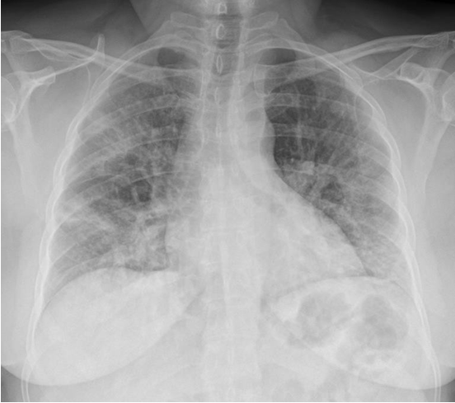
Compatible/Altamente sugestivo de COVID-19: Patrón alveolo-intersticial bilateral en todos los campos y alguna opacidad tenue periférica izquierda. ERVI= 7

Slide 47
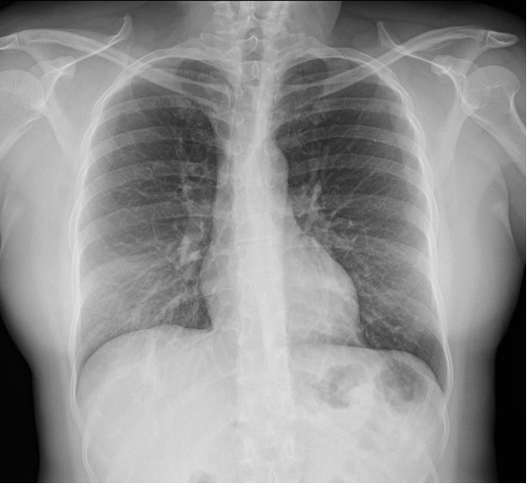
Sugestivo/Sospechoso de COVID-19: Aumento de densidad en campo inferior derecho, probablemente en LM y opacidad en segmento posterior de LID. ERVI= 1

Slide 48
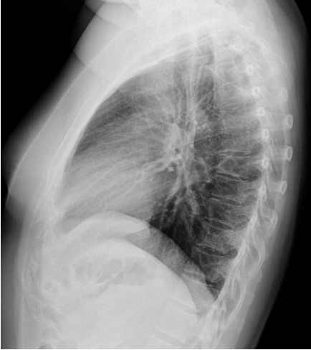
Sugestivo/Sospechoso de COVID-19: Aumento de densidad en campo inferior derecho, probablemente en LM y opacidad en segmento posterior de LID. ERVI= 1

Slide 49
Sugestivo/Sospechoso de COVID-19: Aumento de densidad en campo inferior derecho, probablemente en LM y opacidad en segmento posterior de LID. ERVI= 1

Slide 50
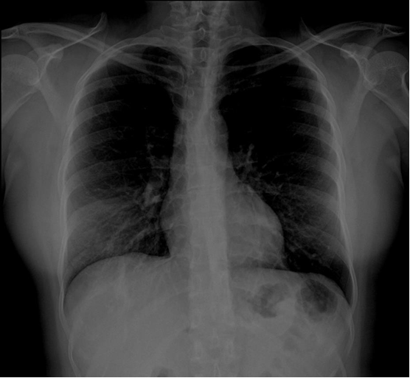
Sugestivo/Sospechoso de COVID-19: Aumento de densidad en campo inferior derecho, probablemente en LM y opacidad en segmento posterior de LID. ERVI= 1

Slide 51
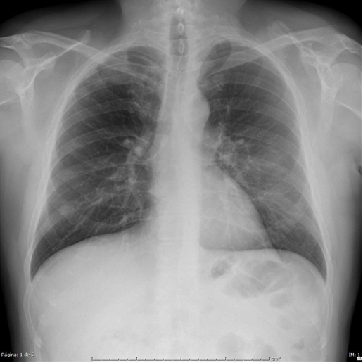
Sugestivo/Sospechoso de COVID-19: Aumento de densidad ocupando campos medio e inferior izquierdo. ERVI= 1 Cambios de TBC ya conocidos en ápex D

Slide 52
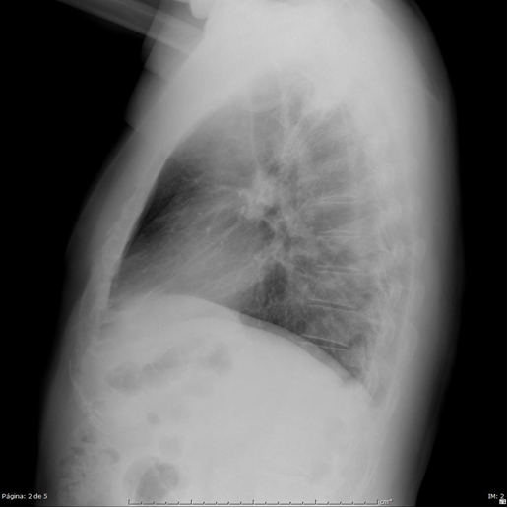
Sugestivo/Sospechoso de COVID-19: Aumento de densidad ocupando el segmento posterior de lóbulo inferior izquierdo. ERVI= 1

Slide 53
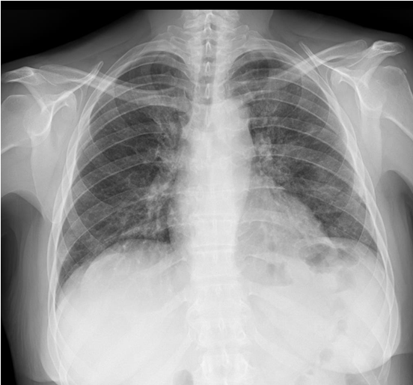
Sugestivo/Sospechoso de COVID-19: Patrón alveolo-intersticial afectando a campos superior e inferior derecho y campos medio e inferior izquierdos. ERVI= 3

Slide 54
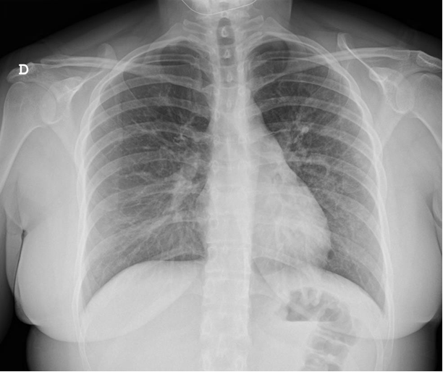
Sugestivo/Sospechoso de COVID-19: Patrón alveolo-intersticial tenue afectando a los 3 campos pulmonares derechos y campos medio e inferior izquierdos. ERVI= 5

Slide 55
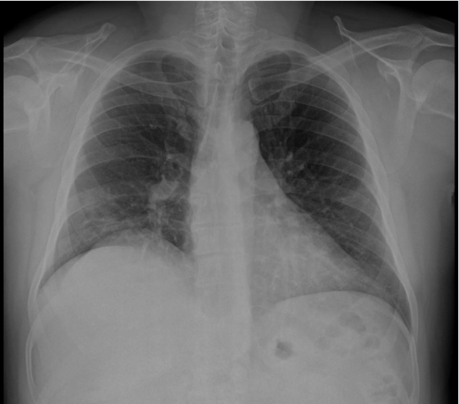
Sugestivo/Sospechoso de COVID-19: Patrón intersticial focal bilateral en base derecha y campo medio izquierdo y alguna opacidad tenue periférica bilateral en campos medios. ERVI= 2

Slide 56
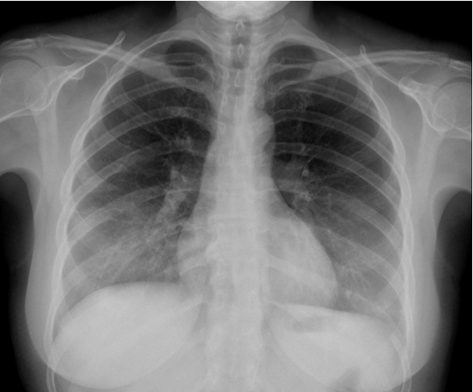
No concluyente para COVID-19. Aumento de densidad tenue en campo pulmonar inferior derecho. probablemente en LM. ERVI= 1

Slide 57

No concluyente para COVID-19. Aumento de densidad con broncograma aéreo dudoso en segmento posterior de LII en paciente con clínica compatible con COVID-19, sin leucocitos y con linfopenia. ERVI= 1

Slide 58


No concluyente para COVID-19. Paciente EPOC con refuerzo bibasal de la trama broncovascular más evidente que en Rx previa del 2017 en paciente EPOC. ERVI= 2

Slide 59

No concluyente para COVID-19. Paciente que regreso a consulta a urgencias por empeoramiento clínico ERVI inicial: 2 (opacidades bilaterales tenues en campos medios). ERVI = 3 a los 4 días (patrón alveolo-intersticial en + de 3 campos pulmonares y menor inspiración.

